Slide 1
Сабақтың тақырыбы:
«Тірі ағзалар»

Slide 2


Slide 3

Топқа біріктіру
Сиқырлы хат

Slide 4
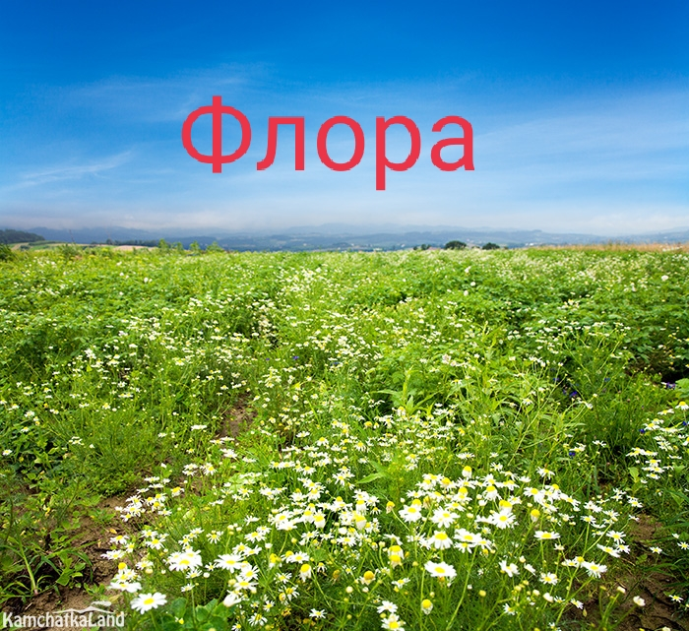
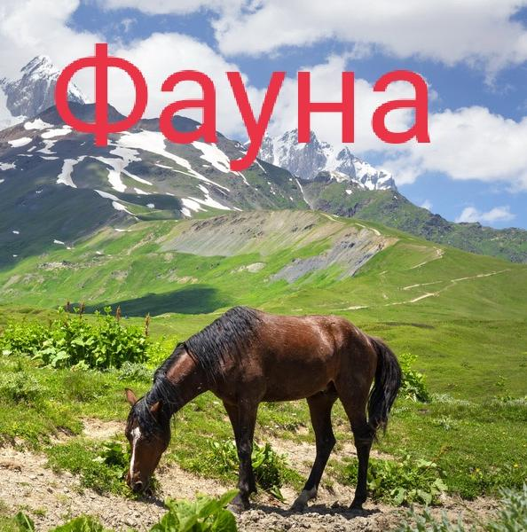

Slide 5
Фауна – белгілі бір территорияда тіршілік ететін жануарлардың тарихи қалыптасқан жиынтығын айтамыз!
Флора ( лат. Гүл) – белгілі бір географиялық аймақта өсетін өсімдіктер жиынтығын айтамыз.

Slide 6
Үй тапсырмасы : Табиғи және жасанды экожүйелер, экожүйелердің тіршілігіне әсер етуші факторлар
1.Экожүйе дегеніміз не?
2. Жасанды экожүйе қауымдастыққа не жатады?
3. Экологиялық факторлар нешеге бөлінеді?
4. Абиотикалық фактор дегеніміз не?
5. Антропогендік факторларға мысал келтір
6. Биотикалық факторларға не жатады?

Slide 7
Repat әдісі терминдермен жұмыс (терминдерді ауызша атап, дәптерге жазады)
Экологиялық фактор | Environmental factors | Экологические факторы
Абиотикалық фактор | Abiotic factors | Абиотические факторы
Биотикалық фактор | Biotic factors | Биотические факторы
Антропогендік фактор | Anthropogenic factors | Антропогенные факторы

Slide 8
Суреттер әдісі
Егер бактериялар болса- екі қолын көтереді.
Егер саңырауқұлақ болса - екі рет шаплақтау
Егер өсімдік болса – парталасымен қол шапалақтайды
Егер жануар болса – топпен шапалақтайды

Slide 9
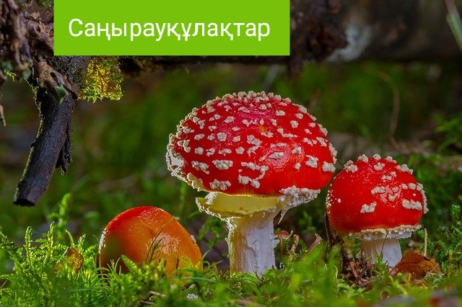

Slide 10
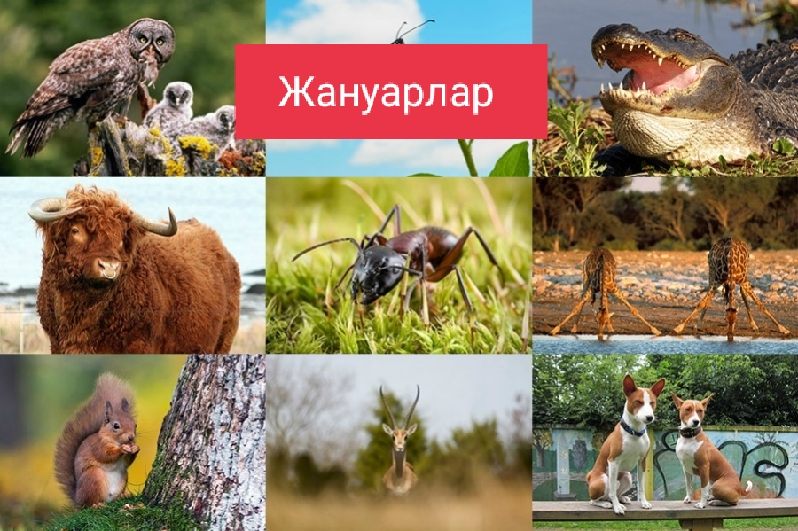

Slide 11
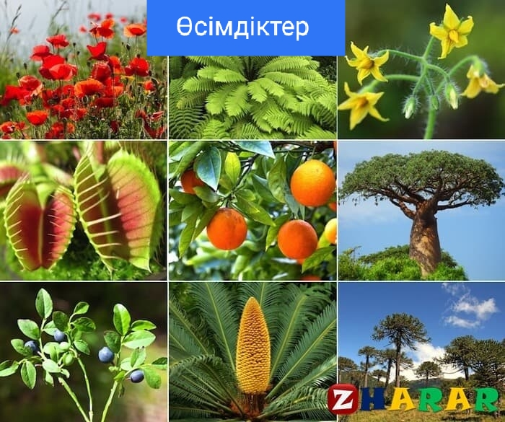

Slide 12
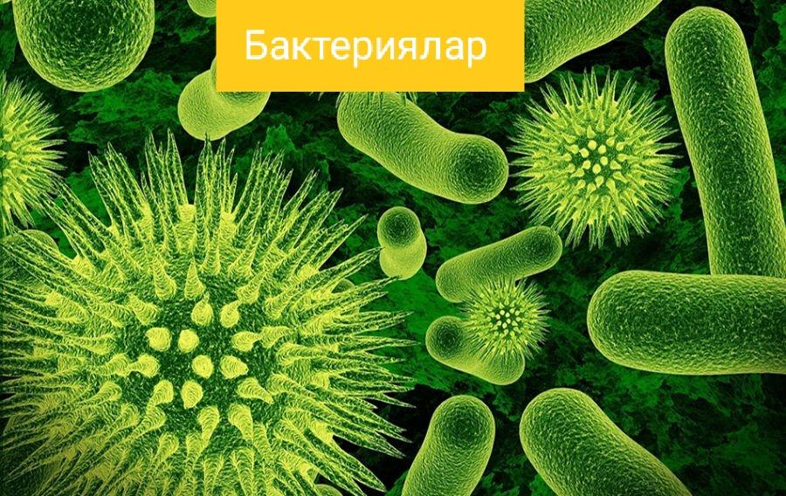

Slide 13
Тірі планета тақырыбында видеоролик көреміз! Назар салып тыңдаймыз!👍

Slide 14
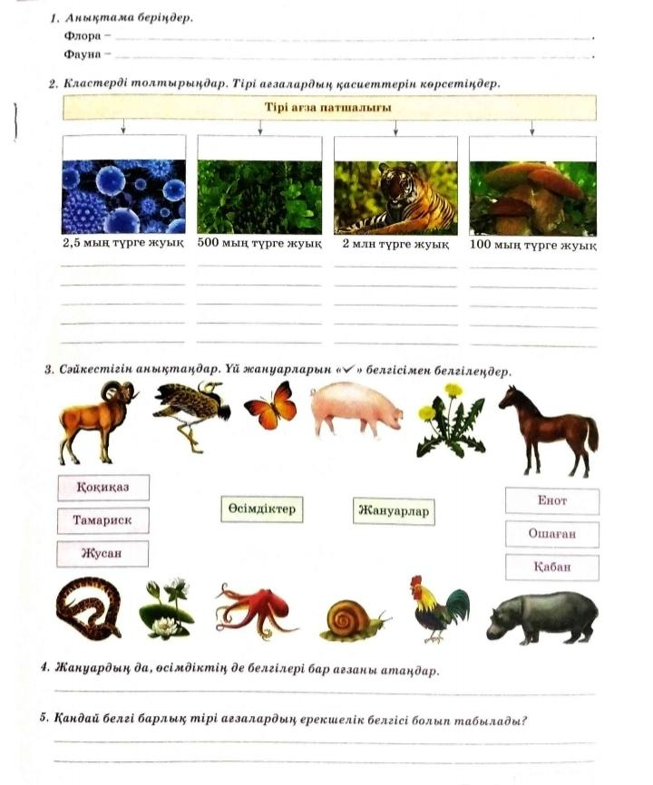
Ойлан,жұптас, бөліс әдісі арқылы топтық жұмыс жасаймыз!!!

Slide 16
🌝
😊
  Үй тапсырмасы!!!
  «Тірі планета»
  «Тірі ағзалар жүйесі»
👍
😚
🔥

Slide 17
Кері байланыс «WhatsApp» группасы
-не білдім?
-не түсініксіз болды?

